Slide 1
Лепбук –
інтерактивна папка
Городенська М.В.

Slide 2
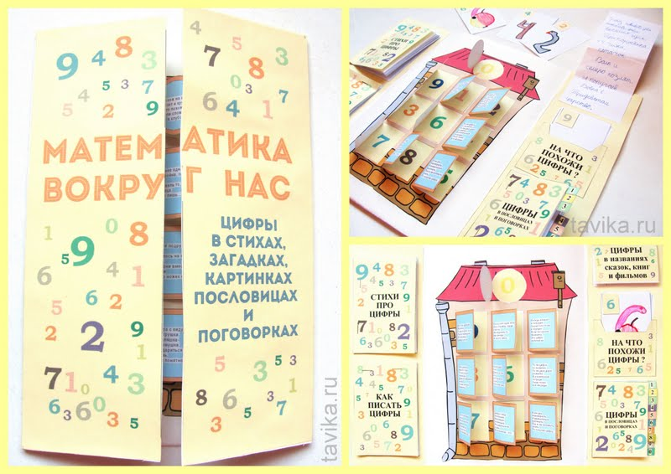
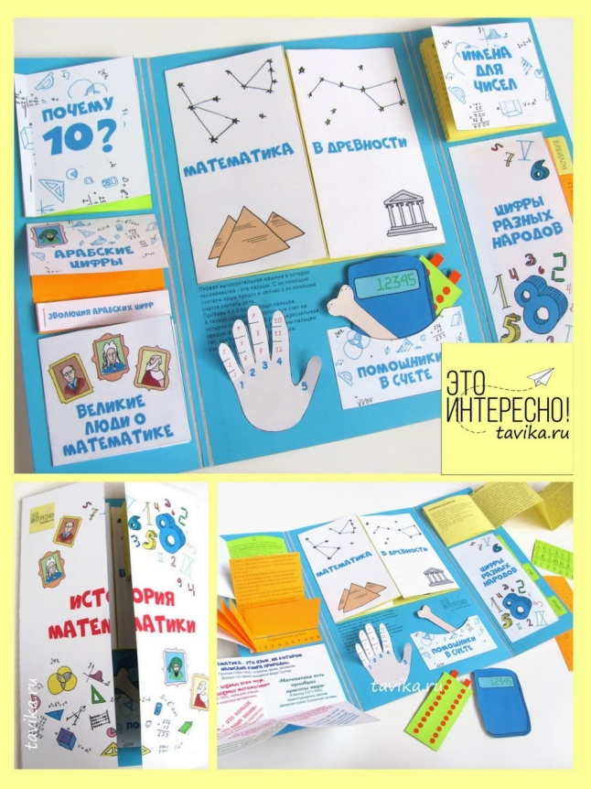
Лепбук – це новітній спосіб організації навчальної діяльності з учнями.

Slide 3
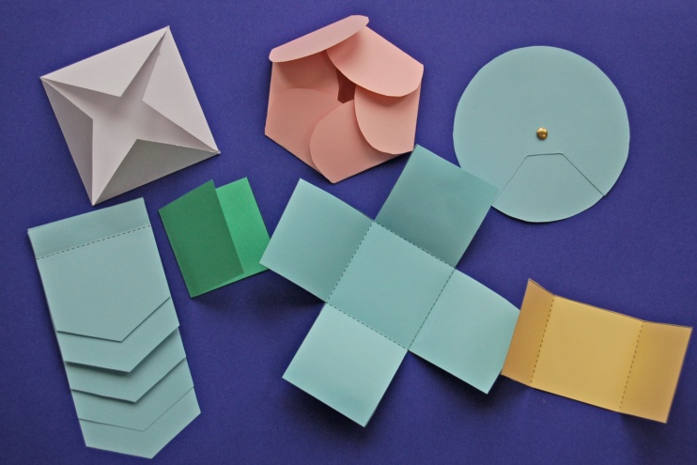
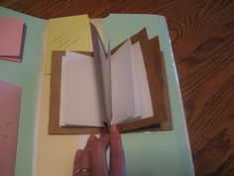
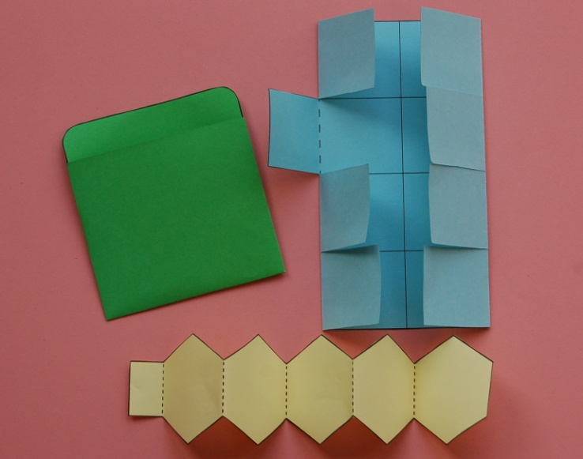
Вміст лепбука:
стандартні кишеньки;
звичайні і фігурні конверти;
кишеньки-гармошки;
кишеньки-книжки;
віконця та дверцята;
обертові деталі;
картки;
теги;
стрілки;
пазли;
чисті аркуші для заміток і т. д.
https://www.pinterest.com/

Slide 4
Спільний проект
Тема: Дроби наколо нас. (5 клас)
Тип: навчальний.
1 група «Мандрівники в минуле» - досліджують історію виникнення і походження дробів.
2 група «Пошуковці» - шукають інформацію, де люди в житті зустрічаються із поняттям «дріб».
3 група «Журналісти» - де використовують дроби у професійній діяльності і в повсякденному житті?
4 група «Лірики» - збирають цікавий матеріал про звичайні дроби.

Slide 5
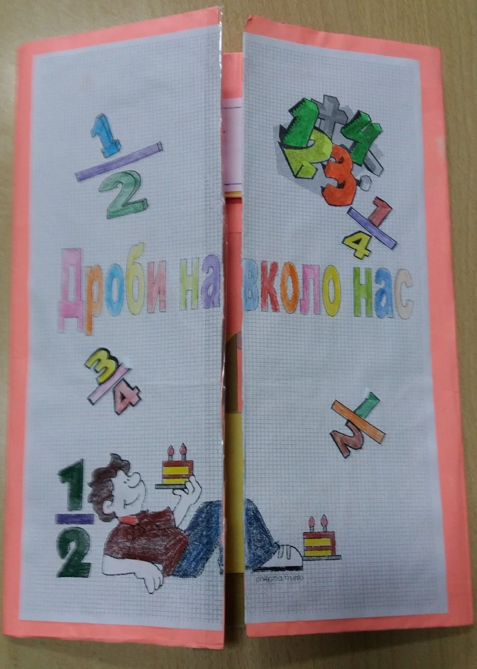
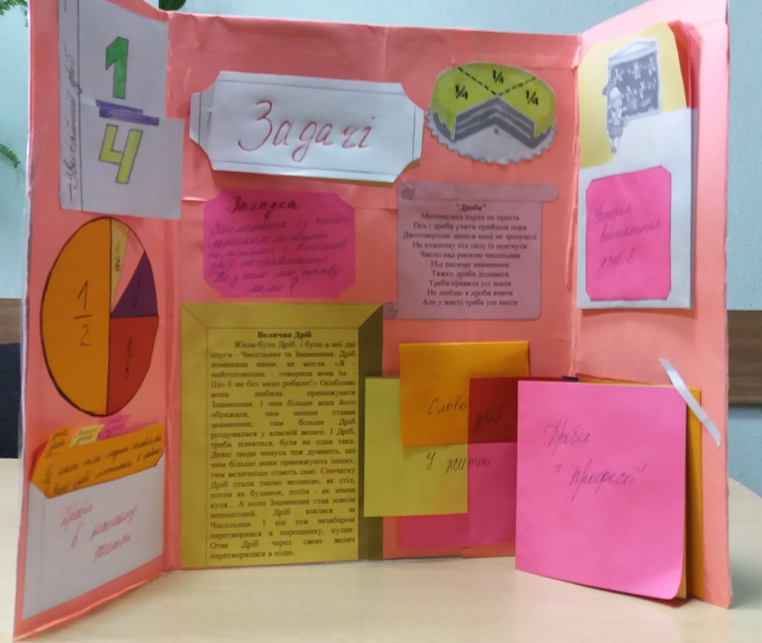
Лепбук учнів

Slide 6
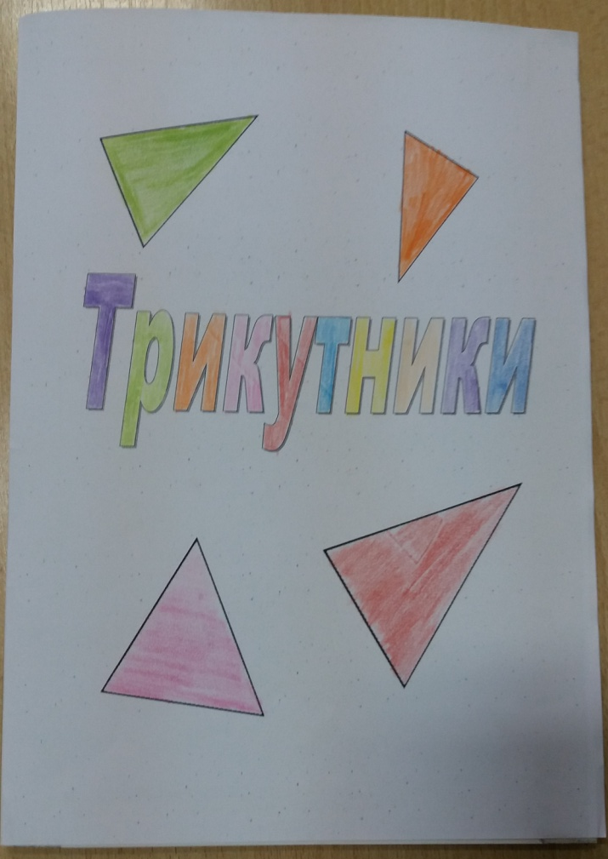
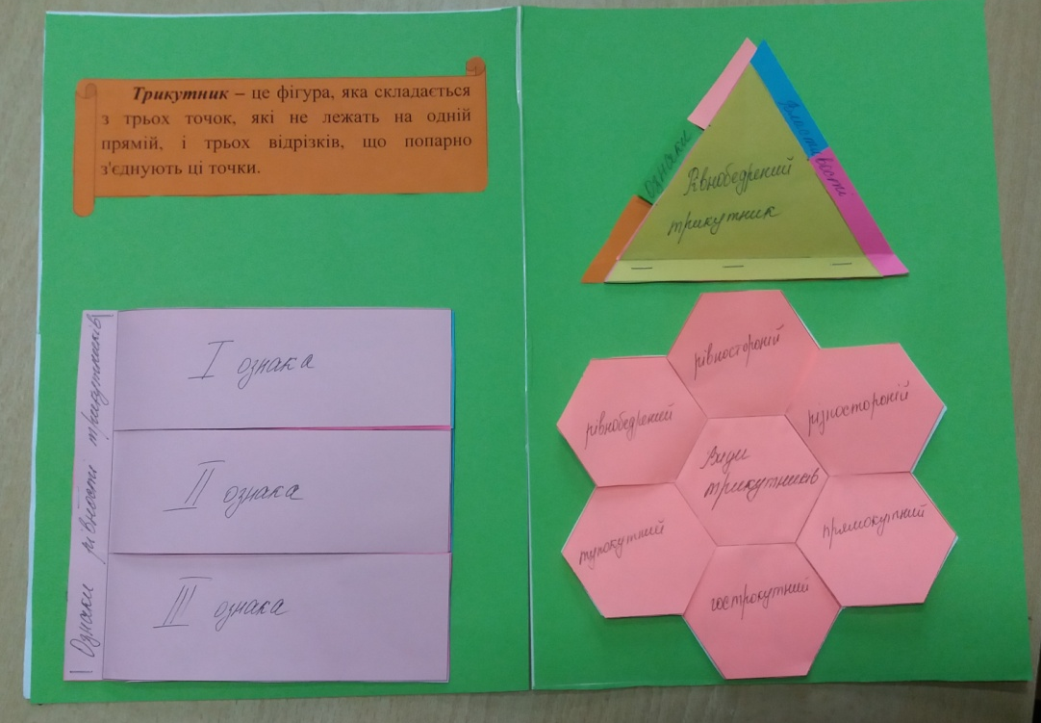
Презентація
Тема: Ознаки рівності трикутників. Рівнобедренний трикутник (7 клас)

Slide 7
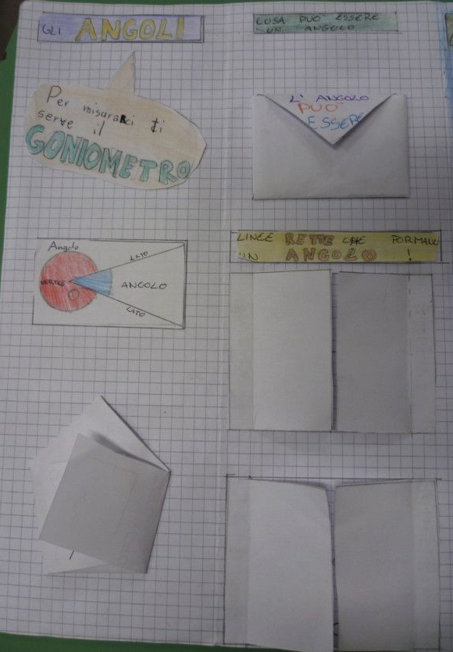
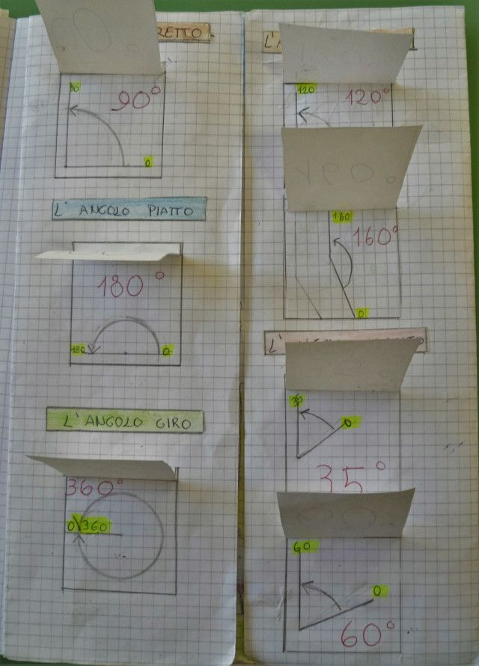
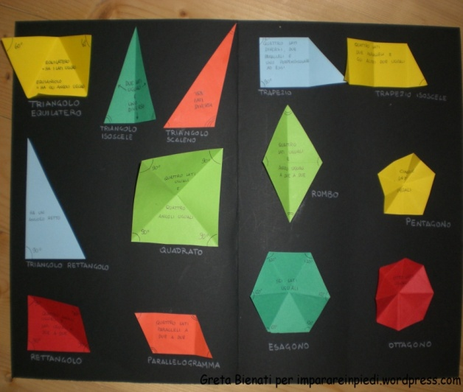
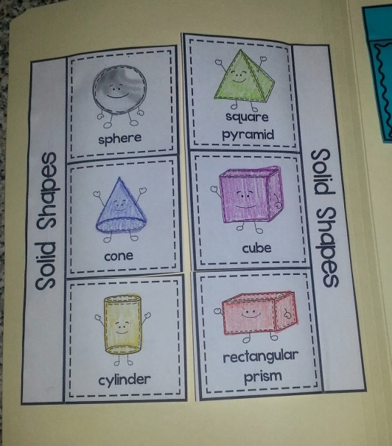
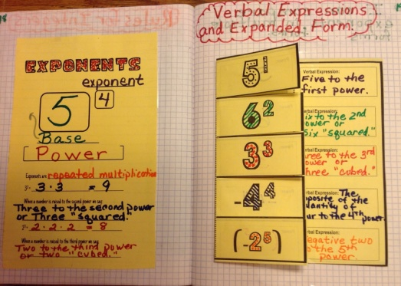
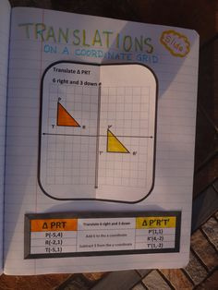
Лепбуки іноземних колег

Slide 8
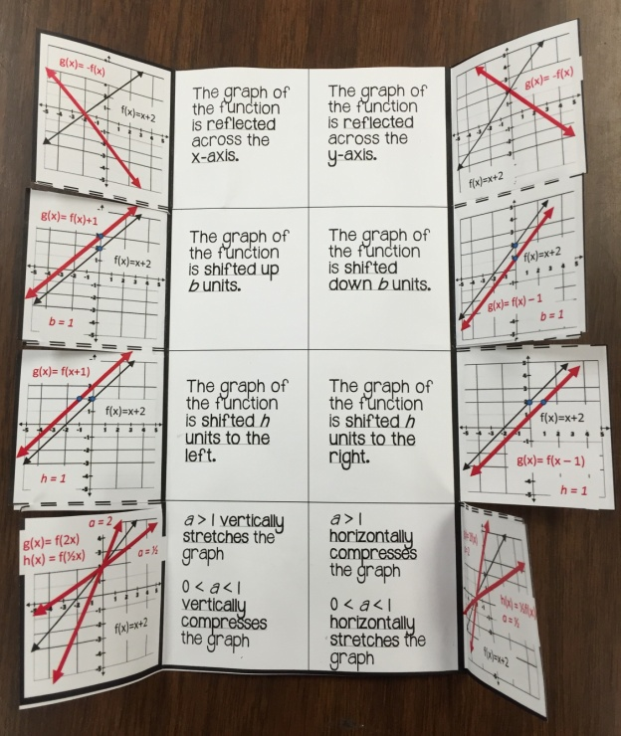
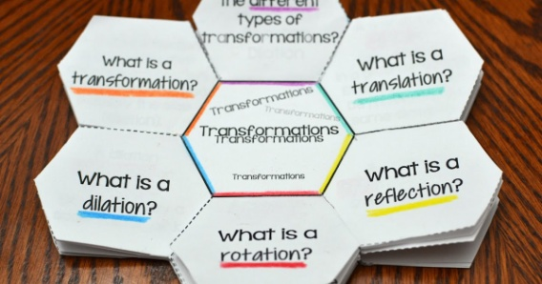
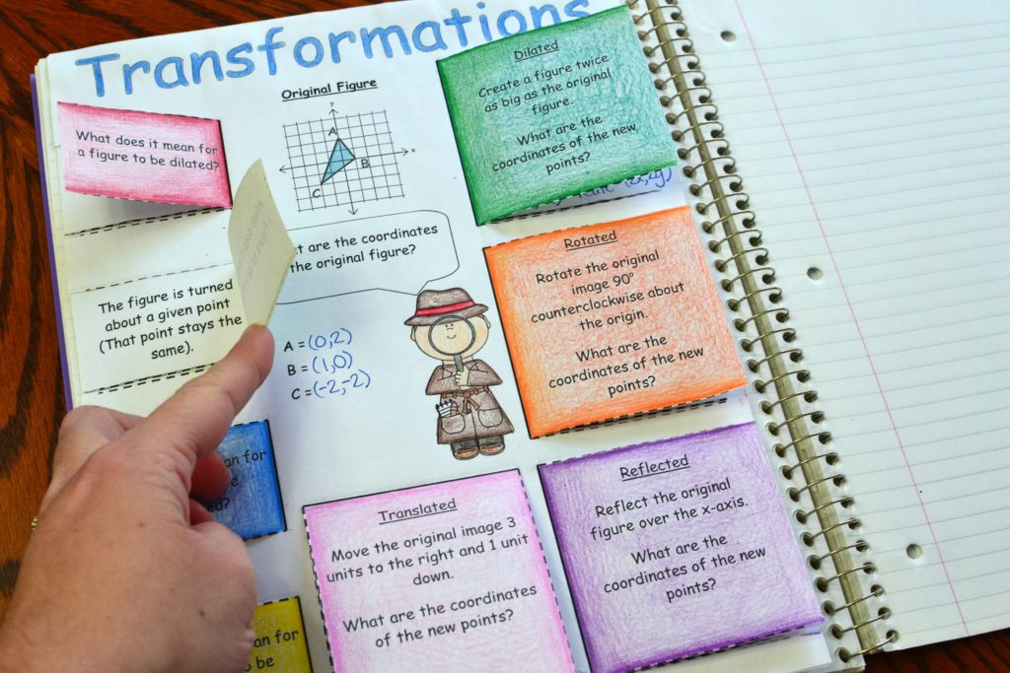
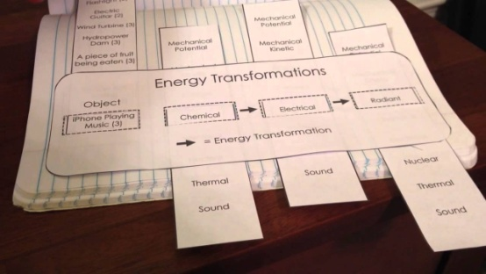
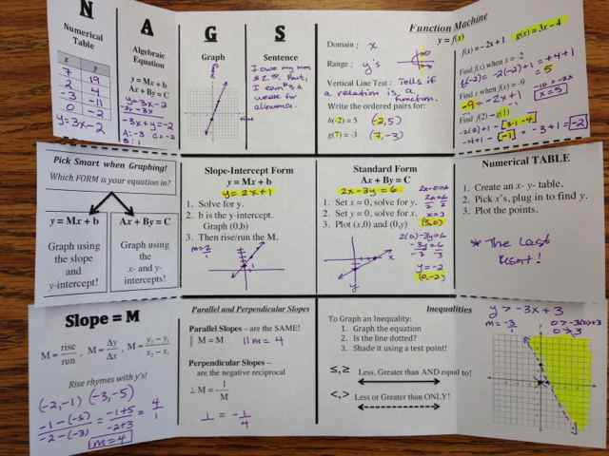
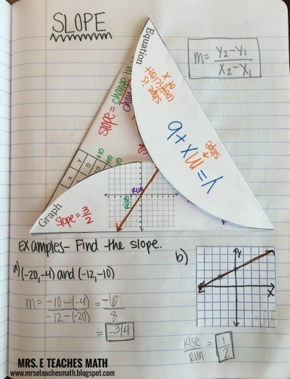
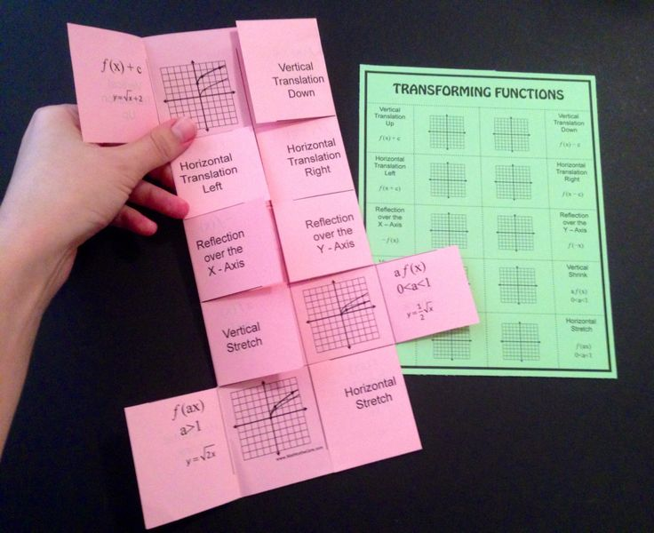
Лепбуки іноземних колег

Slide 9

Дякую за увагу

